Slide 1


Benjamin Felippe Martins Santos
Luigi Pozzani de Souza
Murilo Dias
Nicolas Camargo Costa Ceccato
Nickolas Lins de Lemos
LICENCIAMENTO DE SOFTWARE
Orentadores: Prof. Ronildo / Prof. Roberto
JUNDIAÍ-SP
2025
Notes:
<number>

Slide 2

Objetivo
Qual é o objetivo da pesquisa sobre licenciamento de software?
Quais aspectos do licenciamento a pesquisa pretende abordar?
Por que é importante estudar o licenciamento de software atualmente?
Notes:
<number>

Slide 3
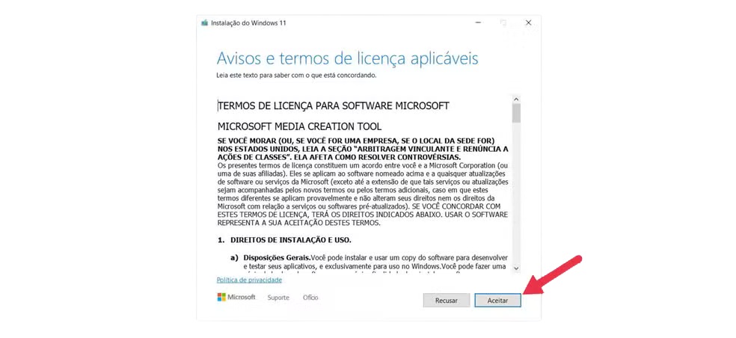
Introdução
Onde o licenciamento de software está presente no dia a dia?
Quais regras estão envolvidas no uso de um software?
O que são termos de uso?
Notes:
<number>

Slide 4


Quando começou a discussão sobre licenciamento de software?
Como o software era distribuído antes dos anos 1980?
O que mudou na forma de comercialização do software a partir dessa época?
Era permitido modificar o código-fonte dos softwares anteriormente?
Notes:
<number>

Slide 5

Quais são os principais tipos de licenças de software atualmente?
O que é uma licença proprietária, como a EULA, e qual é seu objetivo?
O que caracteriza uma licença livre, como a GNU GPL?
Qual é o principal debate gerado por esses dois tipos de licenças?
Como equilibrar a proteção da propriedade intelectual com o acesso democrático à tecnologia?
Notes:
<number>

Slide 6
Tipos de Licenciamento
End User License Agreement (EULA):
Propriedade Intelectual
Regras de Uso
Notes:
<number>

Slide 7

Software Propietário
O que caracteriza um software proprietário?
Quais são as principais restrições impostas por esse tipo de software?
Quais são as vantagens do software proprietário?
Quais são as desvantagens associadas ao seu uso?
Notes:
<number>

Slide 8

Software Propietário
O que envolve o uso de software proprietário, segundo Hexsel (2005)?
Por que o uso de formatos proprietários é uma questão relevante?
Em que contexto os formatos proprietários se tornam especialmente problemáticos?
Qual o impacto da disseminação de aplicativos de escritório com formatos proprietários?
Notes:
<number>

Slide 9

Software Livre e Open Source
Quais liberdades o software livre garante ao usuário, segundo a FSF?
O que significa poder modificar o software?
Por que a liberdade de modificação é considerada um pilar do software livre?
Quem define os princípios do software livre?
Notes:
<number>

Slide 10
Quais são as vantagens práticas do uso de software livre?
Como o software livre contribui para a inovação?
Quais são os desafios enfrentados com o uso de software livre em grandes empresas?
Por que a ausência de suporte profissional pode ser um problema?
Notes:
<number>

Slide 11

Regulamentação
Existe alguma lei para a regulamentação do licenciamento de softwares
Copyleft, autoria.
Notes:
<number>

Slide 12

Considerações Finais
Qual foi o foco principal da pesquisa sobre licenciamento de software?
O que Richard Stallman (2002) afirma sobre software livre?
Quais restrições a UNESCO (2017) destaca nas licenças proprietárias?
Quais implicações a pesquisa conseguiu mostrar sobre o licenciamento de software?
Como a pesquisa ajudou a entender o equilíbrio entre propriedade intelectual e acesso à tecnologia?
Notes:
<number>

Slide 13
Referências
Coloque aqui as referências de acordo com as normas
e na hora da apresentas mantenha este slide por alguns
segundos, colocando o slide inicial e abrindo para perguntas.
Notes:
<number>

Slide 14
Benjamin Felippe Martins Santos
Luigi Pozzani de Souza
Murilo Dias
Nicolas Camargo Costa Ceccato
Nickolas Lins de Lemos
LICENCIAMENTO DE SOFTWARE
Orentadores: Prof. Ronildo / Prof. Roberto
JUNDIAÍ-SP
2025
Notes:
<number>

